Slide 1




F I N A L P R O J E C T
BY :
JORDY
Data Science & Machine Learning Program
BSD Campus
Batch 08
2020
FakeNewsBuster.com © 2020 Jordy

Slide 2
FakeNewsBuster.com
🔍Fake News / Hoax Detection🔎
⚔FakeNewsBuster.com ⚔
FakeNewsBuster.com © 2020 Jordy

Slide 3
FakeNewsBuster.com
Introduction
Berita bohong atau yang sekarang lebih dikenal dengan sebutan hoax adalah sebuah informasi yang secara sengaja dibuat untuk tujuan menyesatkan si pembaca atau pendengar. Isu ini banyak kita temukan mulai dari portal berita, forum, dan yang paling mudah menyebar melalui messenger. Hoax menyerang berbagai bidang berita seperti politik, gaya hidup, kesehatan, teknologi, dan masih banyak lagi.
FakeNewsBuster.com © 2020 Jordy

Slide 4
FakeNewsBuster.com
Goals
Tujuan utama dari projek ini adalah dengan adanya aplikasi FakeNewsBuster ini diharapkan dapat membantu masyarakat dalam mem-filter berita palsu dan berita asli yang kita terima sebelum kita memberi tahu atau menyebarkan berita tersebut.
FakeNewsBuster.com © 2020 Jordy

Slide 5
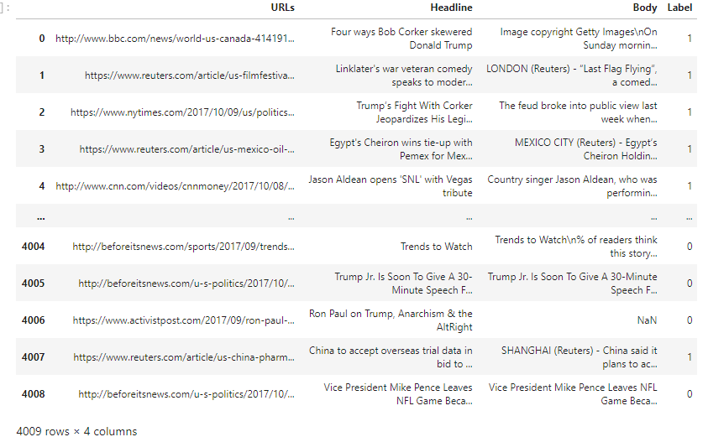
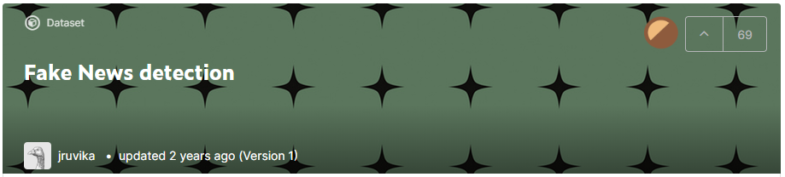
FakeNewsBuster.com
Dataset Source
Real News Data = 1872
Fake News Data = 2137
FakeNewsBuster.com © 2020 Jordy

Slide 6
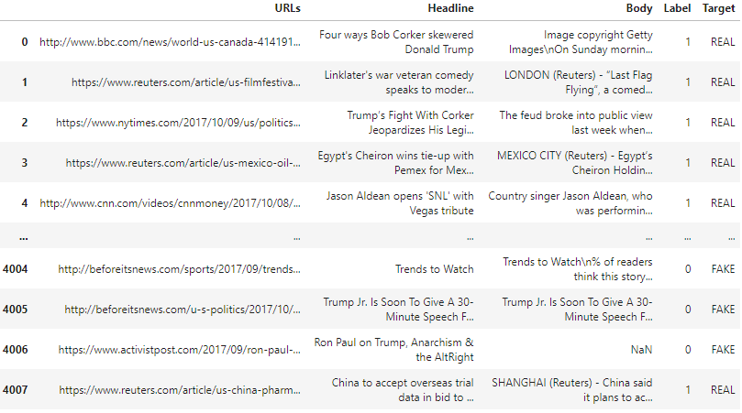
FakeNewsBuster.com
Insert New Feature As Data’s Prediction
FakeNewsBuster.com © 2020 Jordy

Slide 7


FakeNewsBuster.com
Data Cleaning
Dropping NaN values
FakeNewsBuster.com © 2020 Jordy

Slide 8
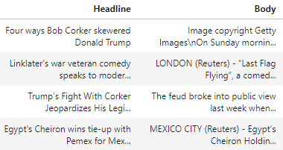
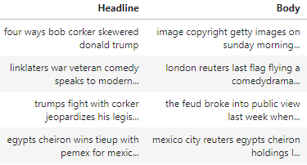
FakeNewsBuster.com
Data Cleaning
Lowering text and remove punctuation
Punctuation in python such as !"#$%&'()*+,-./:;<=>?@[\]^_`{|}~
FakeNewsBuster.com © 2020 Jordy

Slide 9
FakeNewsBuster.com
Splitting Dataset
Column Body as feature
Column Target (Real/Fake) as classification
Train size = 80%
Test size = 20%
Training data = 3190 datas
Testing data = 798 datas
FakeNewsBuster.com © 2020 Jordy

Slide 10
FakeNewsBuster.com
Pre-processing
Vectorizing with TF-IDF Vectorizer
Algoritma machine learning tidak dapat membaca raw text. Oleh sebab itu, teks harus dikonversi menjadi vektor. Salah satu caranya adalah dengan TF-IDF.
Why TF-IDF Vectorizer?
Tidak seperti binary vectorizer yang hanya mengkonversi menjadi 2 bilangan biner, 0 dan 1, baik kata itu sering atau jarang muncul, TF-IDF vectorizer akan mengkonversikan teks berdasarkan per kata dibagi total keseluruhan kata di suatu dokumen dan total keseluruhan dokumen dibagi kata yang muncul di keseluruhan dokumen. Maka dari itu, nilai vektor yang dihasilkan oleh TF-IDF akan lebih akurat.
FakeNewsBuster.com © 2020 Jordy

Slide 11
FakeNewsBuster.com
Pre-processing
Filter the stopwords
Determiners : kata yang diikuti oleh kata benda. Ex: a, an, the.
Coordinating conjuction : kata yang digunakan sebagai penghubung. Ex: for, to, or, but.
Prepositions : kata yang menyatakan tempat. Ex: in, under, towards, behind.
Penghapusan stopwords dilakukan karena kata-kata tersebut tidak memiliki pengaruh meski digunakan dalam proses vectorizing.
FakeNewsBuster.com © 2020 Jordy

Slide 12
FakeNewsBuster.com
Modeling With Multinomial Naïve Bayes
Why Multinomial Naïve Bayes?
Salah satu alasan model ini memakai algoritma dari Naïve Bayes adalah klasifikasi ini cocok digunakan untuk feature yang memiliki banyak variasi misalnya perhitungan kata dari suatu dokumen. Selain itu, algoritma ini juga ringan dalam arti prosesnya yang cepat dan hanya membutuhkan training data yang tidak terlalu banyak.
FakeNewsBuster.com © 2020 Jordy

Slide 13
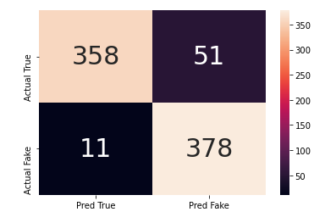
FakeNewsBuster.com
Model Performance
Confusion Matrix
True Positive (TP) = 358
False Positive (FP) = 11
False Negative (FN) = 51
True Negative (TN) = 378
FakeNewsBuster.com © 2020 Jordy

Slide 14
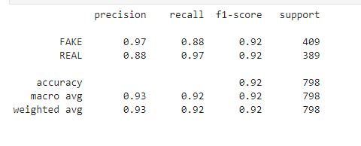
FakeNewsBuster.com
Model Performance
Classification Reports
FakeNewsBuster.com © 2020 Jordy

Slide 15

FakeNewsBuster.com
Deploying Model
Pickle
Flask
FakeNewsBuster.com © 2020 Jordy

Slide 16
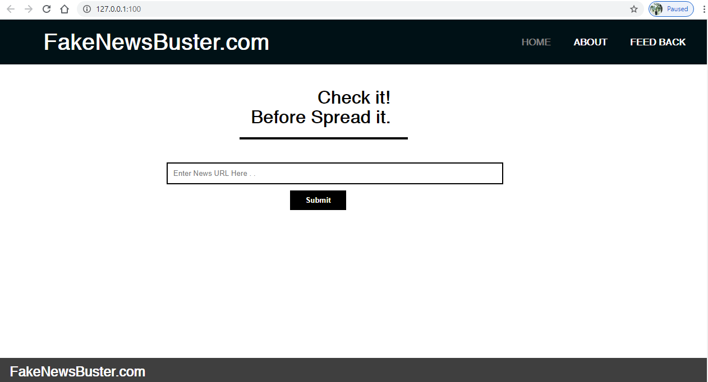
FakeNewsBuster.com
App-Flask
FakeNewsBuster.com © 2020 Jordy

Slide 17
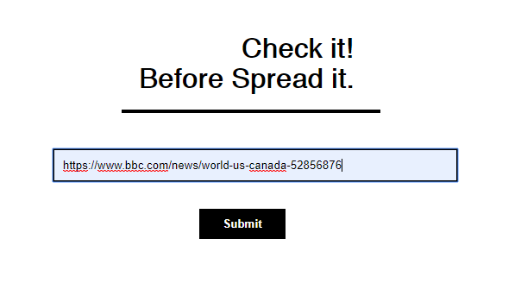
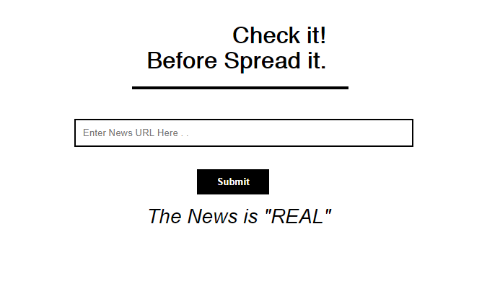
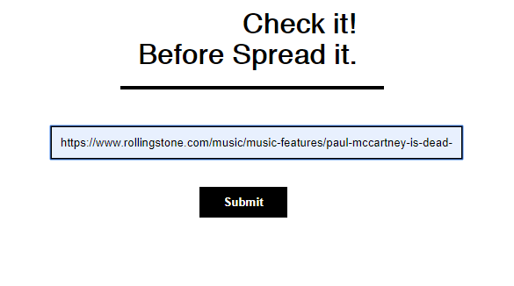
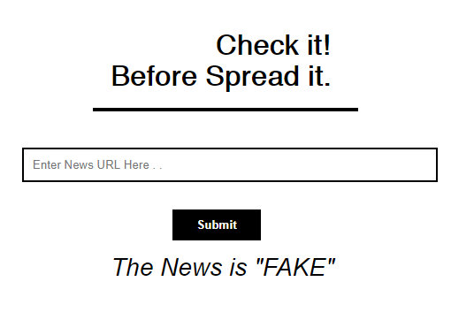
FakeNewsBuster.com
Results
FakeNewsBuster.com © 2020 Jordy

Slide 18
FakeNewsBuster.com
😀THE END 😀
💻THANK YOU 💻
FakeNewsBuster.com © 2020 Jordy

